Slide 1
NHÓM 1
BÀI TOÁN NGƯỜI GIAO HÀNG

Slide 2
Bảng phân chia công việc
Lê Anh Quân
B17DCPT163
Chức năng 1
Phạm Đình Tiến
B17DCPT207
Chức năng 5
Phạm Văn Liên
B17DCPT116
Chức năng 2
Nguyễn Tùng Lâm
B17DCPT112
Chức năng 3, 4
Nguyễn Đức Thắng
B17DCPT187
Giao diện CLI

Slide 3
Mô tả bài toán chung
BÀI TOÁN 1
BÀI TOÁN 2
THỜI GIAN GIAO HÀNG NGẮN NHẤT
SỐ LƯỢNG HÀNG GIAO TRONG MỘT CHUYẾN LỚN NHẤT
Để có được thời gian giao hàng nhanh nhất cần phải tìm được đường đi ngắn nhất đi qua mỗi điểm giao hàng với khoảng cách giữa 2 điểm giao là khác nhau .
Mỗi thùng hàng của shipper sẽ có một khối lượng mang theo nhất định, mỗi mặt hàng sẽ có khối lượng nhất định và giá trị nhất định. Cần phải tính toán sao cho giá tri mặt hang có thể bỏ vào trong thùng hang nhiều nhất .

Slide 4
Các chức năng chung
CHỨC NĂNG 1
Bản Đồ
Tạo bản đồ
Cho phép người dùng nhập bản đồ từ file có sẵn và xem bản đồ
Xóa bản đồ
Cho phép người dùng xóa dữ liệu bản đồ
Thêm địa điểm
Cho phép thêm địa điểm mới trên bản đồ
Reset bản đồ
Tạo lại bản đồ lúc đầu

Slide 5
Các chức năng chung
CHỨC NĂNG 2
TẠO SHIPPER ẢO
Tạo Shipper
Tên
Thùng hàng(Trọng lượng tối đa được mang đi)
Vị trí hiện tại
Xem thông tin Shipper

Slide 6
Các chức năng chung
CHỨC NĂNG 3
TẠO DANH SÁCH ĐƠN HÀNG
Tạo đơn hàng
Giá trị
Khối lượng
Điểm giao
Xem danh sách đơn hàng
Shipper chọn hàng từ danh sách

Slide 7
Các chức năng chung
CHỨC NĂNG 4
SHIPPER BẮT ĐẦU VẬN CHUYỂN HÀNG
Cập nhật thời gian bắt đầu giao hàng
Tính toán thời điểm kết thúc lần giao hàng cuối cũng
Hiển thị quãng đường tối ưu
Bắt đầu đi giao hàng

Slide 8
Các chức năng chung
CHỨC NĂNG 4
SHIPPER BẮT ĐẦU VẬN CHUYỂN HÀNG
Mỗi lần đến địa điểm giao hàng :
Thông báo hàng đã giao thành công
Cập nhật lại khối lượng thùng hàng
Kiểm tra xem đã đến điểm giao cuối cũng chưa .
Đã đến điểm cuối cũng thông báo kết thúc giao hàng
Chưa đến điểm cuối cũng thực hiện giao hàng tiếp theo

Slide 9
Các chức năng chung
CHỨC NĂNG 5
THÊM ĐƠN HÀNG
Kiểm tra trạng thái thùng hàng: Kiểm tra xem nếu thêm đơn hàng mới có vượt quá khối lượng ban đầu của thùng hàng hay không ?
Thêm địa điểm giao hàng và tính toán lại đường đi tối ưu
Cập nhật thời gian hiện tại từ đường đi tối ưu mới tính toán lại thời gian kết thúc giao hàng
So sánh thời gian kết thúc giao với thời gian kết thúc ban đầu, nếu nhỏ hơn hoặc bằng thì chấp nhận đơn hàng, ngược lại thì hủy đơn hàng
Hiển thị quãng đường tối ưu

Slide 10
Các chức năng chung
CHỨC NĂNG 6
THOÁT ỨNG DỤNG

Slide 11
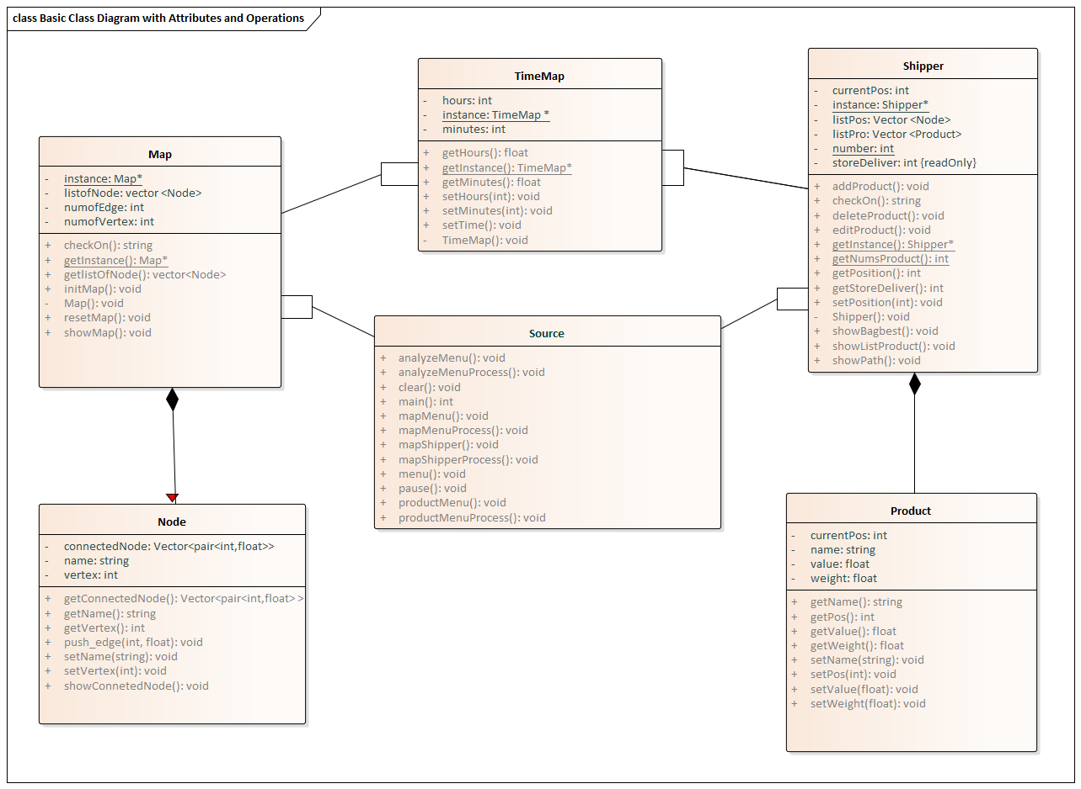
BIỂU ĐỒ LỚP

Slide 12
Mô tả các lớp trong phần mềm
Map
Bản đồ mô phỏng dựa trên đồ thị, đường đi giữa các vị trí từ file
1
3
2
Node
Vị trí của 1 đỉnh, lấy giá trị từ file
5
6
3
2
Time
Thời gian shipper đi trên 1 đường
1
4
Product
Bao gồm giá trị , cân nặng , điểm giao hàng
4
3
2
Shipper
Miêu tả vị trí hiện tại,số lượng hàng hóa, mục tiêu cần đến, người dùng nhập vào, lấy dữ liệu từ map để tính toán quãng đường ngắn nhất

